Slide 1
第十四章 拉普拉斯变换
14. 1 拉普拉斯变换的定义
14. 2 拉普拉斯变换的基本性质
14. 3 拉普拉斯反变换
14. 4 运算电路
14. 5 应用拉氏变换法分析电路

Slide 2
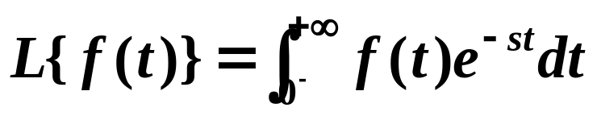
要 点 回 顾
1、目的
拉氏变换法（积分变换法）是一种数学变换，可将时域的微分方程变换为频域函数的代数方程，以简化计算。
2、定义
定义f(t)的拉氏变换式为：

Slide 3

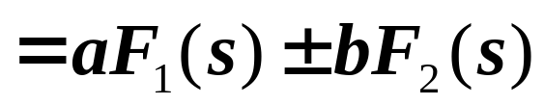
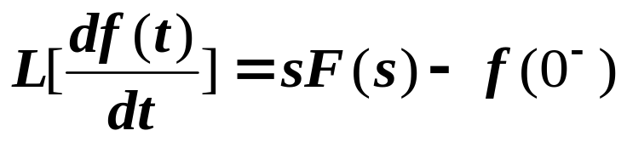

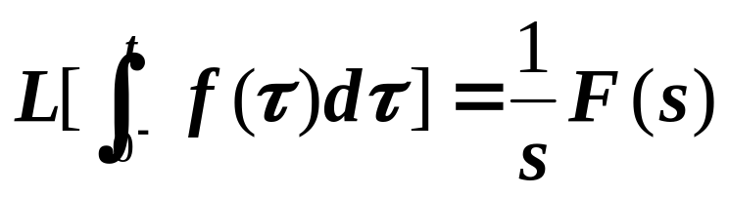

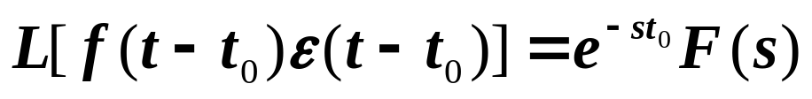
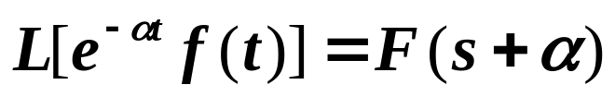
3、性质
♣ 线性性质
♣ 导数性质
♣积分性质
♣平移性质
时域平移
频域平移

Slide 4
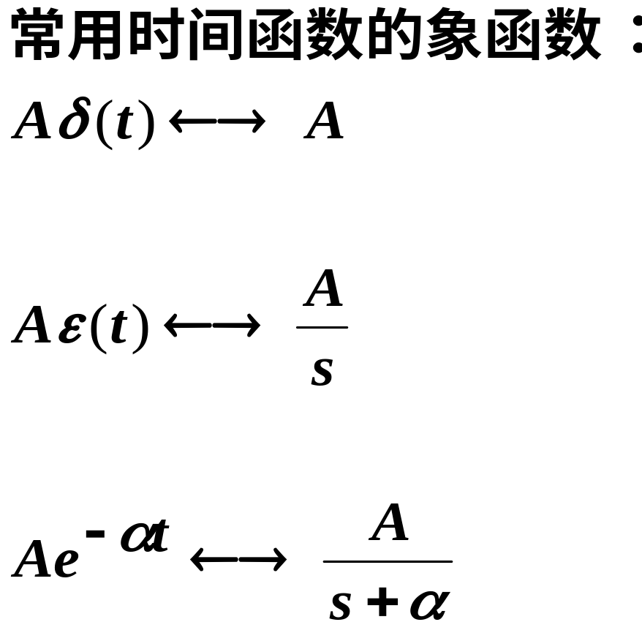

Slide 5
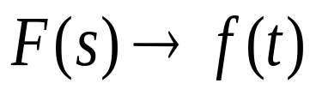
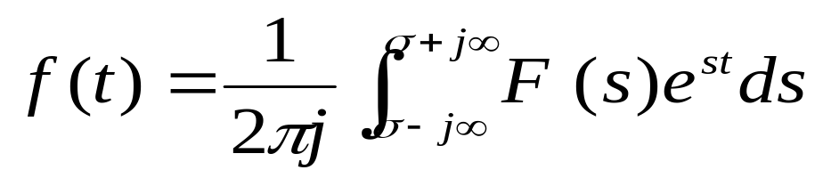
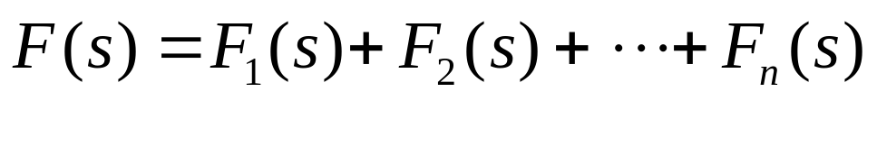
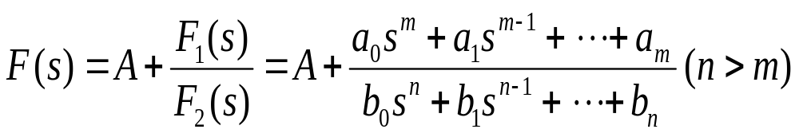
14. 3 拉普拉斯反变换
由象函数求原函数的方法：
(1)公式法
(2)查表法
(3)分解法（部分分式展开法）
象函数的
一般形式：
F₂ (s) = 0的根：单根、重根、共轭复根

Slide 6
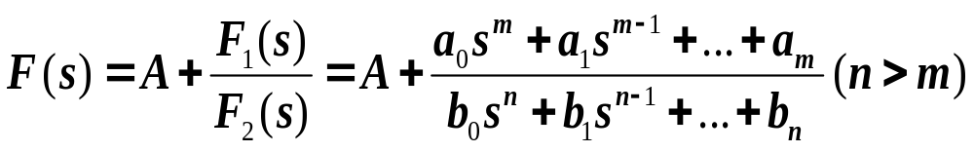
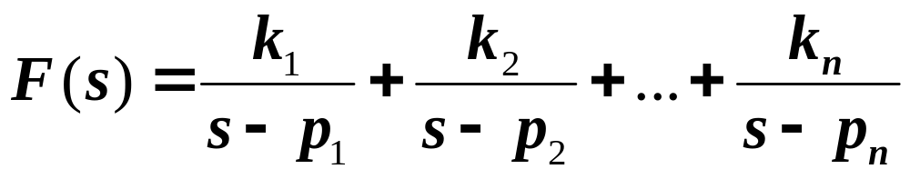
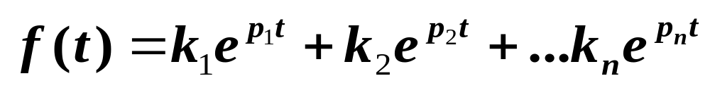
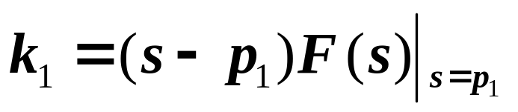
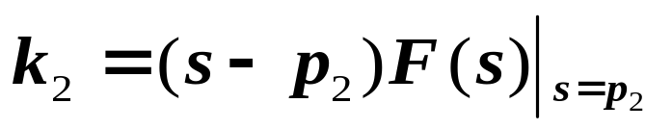
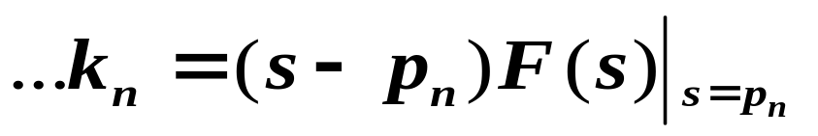
利用部分分式将F(s)分解为：

Slide 7
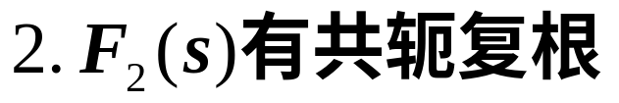
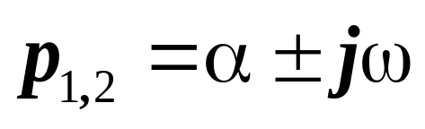
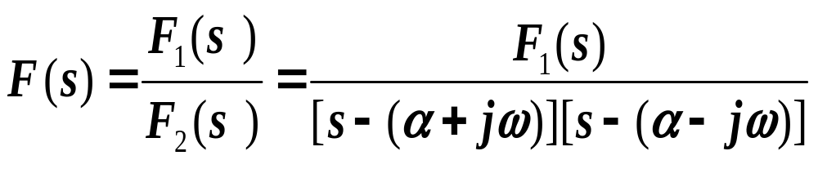
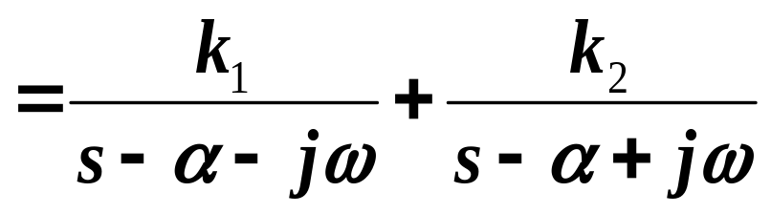
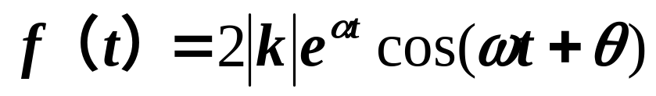
一对共轭复根为

Slide 8
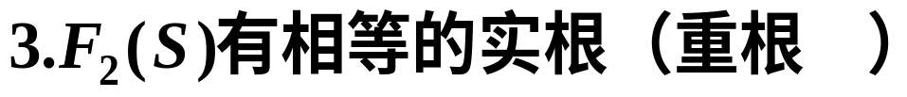
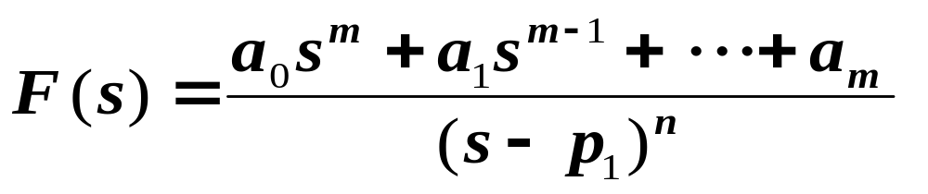
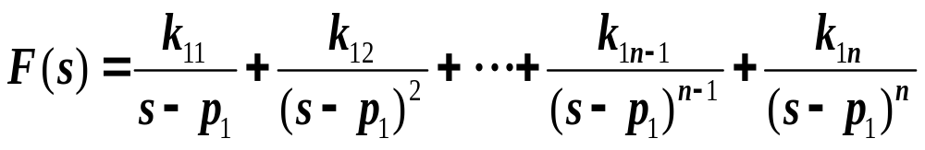
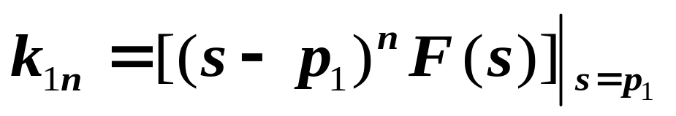
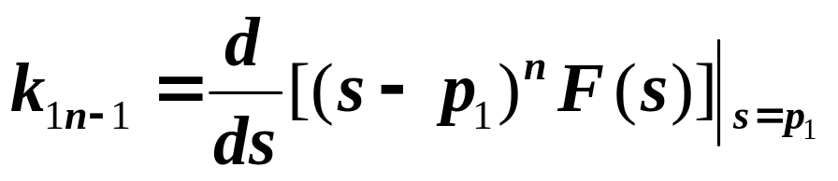
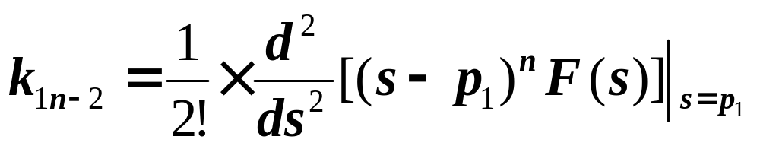

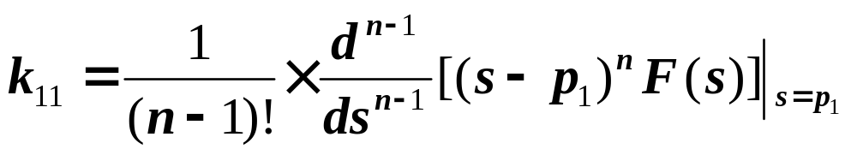

Slide 9
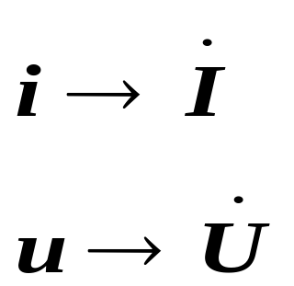
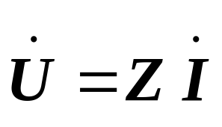
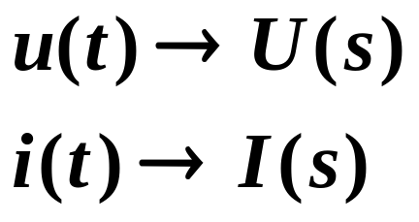
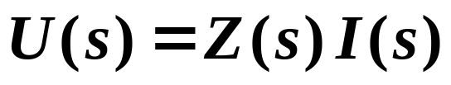
14. 4 运算电路
相量形式KCL、KVL
相量形式
电路模型
元件 → 复阻抗、复导纳
类似地：
运算形式
电路模型
元件 → 运算阻抗、运算导纳

Slide 10


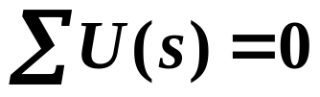


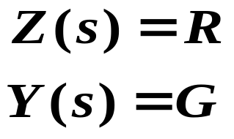
1.电路定律的运算形式
2.电路元件的运算形式
R：
i
R
u = R i
+ u –
I(s)
R
+ U(s) –

Slide 11
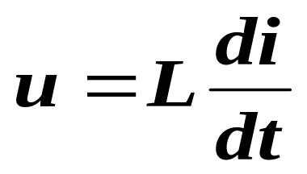
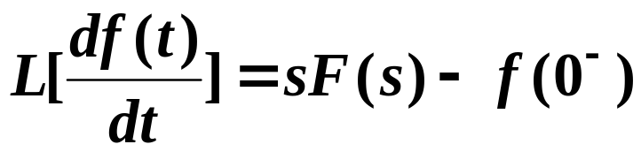
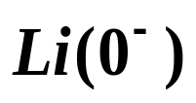
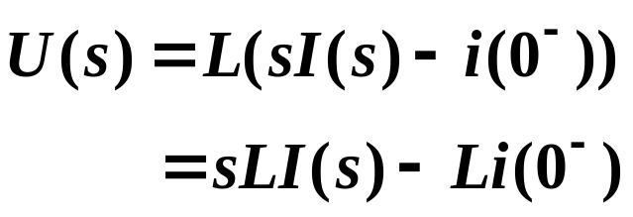
i
L
L:
+
u
-
导数性质
时域导数性质
I(s)
sL
+
U(s)
-

Slide 12

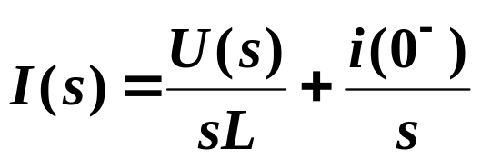

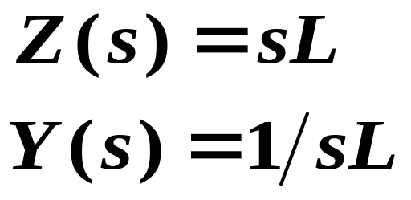
i
L
L:
+
u
-
I(s)
sL
+
U(s)
-
sL
I(s )
+
U(s)
-

Slide 13
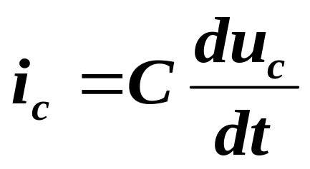

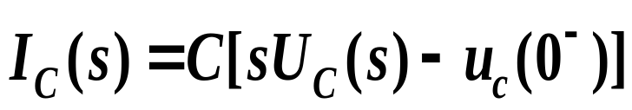
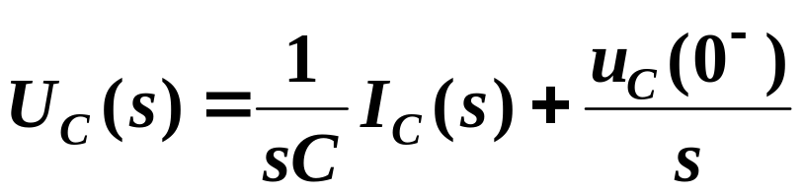
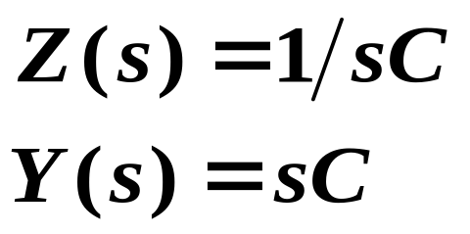
i
C :
+ u –
1/sC
Cu_{C}(0⁻)
I_{C}(s)
U_{C}(s)
u
(0
-
)
/s
I
(s)
C
C
1/sC
U_{C}(s)

Slide 14
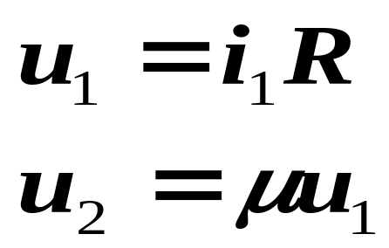
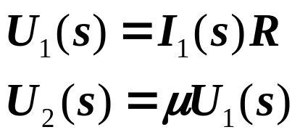
受控源：
i₁
+
+
+
u
R
μu₁
u
1
2
−
−
−
I₁(s)
+
+
U
(s)
U
(s)
μ
U₁(s)
2
1
-
-
R

Slide 15
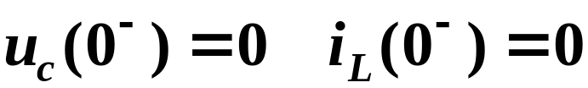
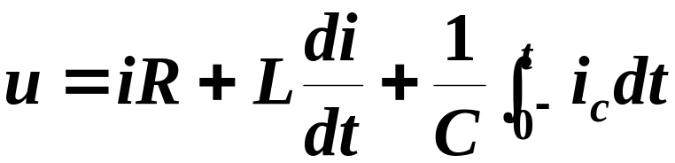
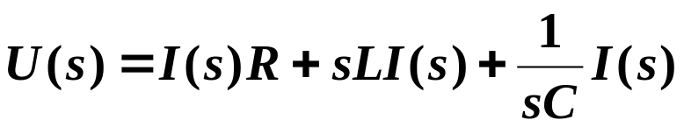





i
R
L
+
u
C
-
I(s)
R
sL
+
U
(s)
运算阻抗
1/sC
-
运算形式
欧姆定律

Slide 16









3.运算电路模型
R
R
+
+
−
C
L
−
sL
运算电路
时域电路
1. 电压、电流用象函数形式
2. 元件用运算阻抗或运算导纳
3.电容电压和电感电流初始值用附加电源表示

Slide 17


u
(0
-
)
/s
I
(s)
C
I(s)
sL
C
1/sC
+
U(s)
-
U_{C}(s)
例
50V
20Ω
+
-
20
i_{L}
0.5s
+
5Ω
1/s
I_{L}(s)
−
0.5H
1F
-
10Ω
+
2.5V
U_{C}(s)
+
25/s
-
5
10Ω
t=0时打开开关
t >0 运算电路
u_{C}(0⁻)=25V i_{L}(0⁻)=5A
时域电路

Slide 18
当 堂 练 习：
习题：P308 13 - 4 (a、b) [4版]
P377 14 - 4 (a、b) [5版]

Slide 19
14. 5 应用拉氏变换法分析电路
步骤：
1.由换路前电路计算u_{c}(0⁻) , i_{L}(0⁻) ；
2. 画运算电路模型；
3. 应用电路分析方法求象函数；
4. 反变换求原函数。

Slide 20





例1：
, t = 0时闭合S, 求: i_{L} ，u_{L}。
30Ω
0.1H
u_{L}
-
i
L
u
10Ω
c
1000μF
(2)画运算电路
+
S
200V
I_{L}(s)
sL
0.5
+
U_{L}(s)
-
30
0.1s
u
(0
-
)
/s
I
(s)
I
(s)
I
(s)
C
L
2
1000/s
C
10
1/sC
200/s
100/s
U_{C}(s)

Slide 21






0.5
30
0.1s
I
(s)
I
(s)
L
2
1000/s
10
200/s
100/s

Slide 22







(4)反变换求原函数
5
0
1500

Slide 23




例1：
0.5
30
0.1s
30Ω
0.1H
-
I
(s)
I
(s)
i
L
U_{L}(s)
2
1000/s
L
u
10Ω
c
1000μF
+
10
S
200/s
100/s
200V
求U_{L}(s)
?

Slide 24


例2.
t = 0时打开开关S,
求电流 i₁, i₂。
R₁
L₁
L₂
+
-
i₁
0.3H
0.1H
i₂
2Ω
3Ω
I_{L}(s)
sL
10V
S
R₂
U_{s}
+
U_{L}(s)
-
解：
I
₁(S)
1.5
0.3s
–
+
2
+
0.1s
–
10/s
3
运算电路模型

Slide 25







I
₁(S)
1.5
0.3s
–
+
2
+
0.1s
–
10/s
3
运算电路模型
5
i₁
3.75
i_{２}
2
0
t

Slide 26







I
₁(S)
1.5
0.3s
–
+
2
+
U_{L1}(s)
0.1s
U_{L2}(s)
–
10/s
3
运算电路模型

Slide 27


例3.
5
i₁
R₁
L₁
L₂
3.75
+
-
2Ω
i₁
0.3H
0.1H
i₂
i_{２}
3Ω
2
10V
S
R₂
U_{s}
0
t
u_{L1}
u_{L2}
0.375δ(t)
t
t
-6.56
-2.19
-0.375δ(t)

Slide 28
小结：
1、用运算法可直接求得全响应；
2、用0⁻初始条件，跳变情况自动包含在响应中；
3、运算法分析动态电路的步骤：
1).由换路前电路计算u_{c}(0⁻) , i_{L}(0⁻) ；
2). 画运算电路图；
3). 应用电路分析方法求象函数；
4). 反变换求原函数。

Slide 29
作 业
习题：P309 13-5 ，P312 13-22 [4版]
P377 14-5 ，P381 14-18 [5版]

